Slide 1
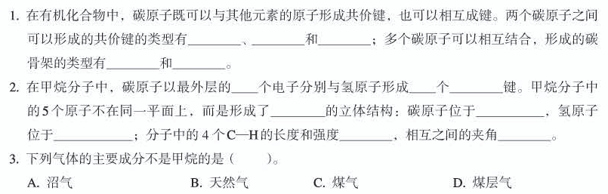
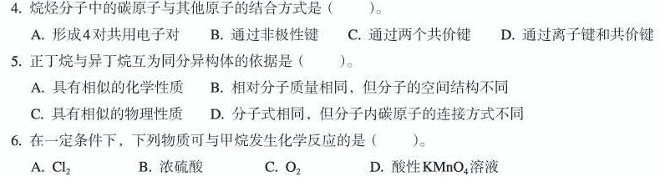
单键
双键
三键
碳链
碳环
4
4
共价键
正四面体
正四面体中心
正四面体顶点
相同
相等
C
A
D
A、C

Slide 2
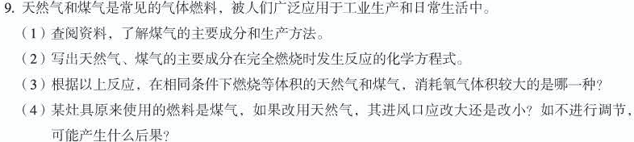
CH₃
CH₃CHCH₂CH₃
CH₃(CH₂)₃CH₃
CH₃CCH₃
CH₃
CH₃
n n+1
0.4mol 0.5mol
n=4
分子式为C₄H₁₀，其结构简式为
CH₃CHCH₃
CH₃(CH₂)₂CH₃
CH₃

Slide 3
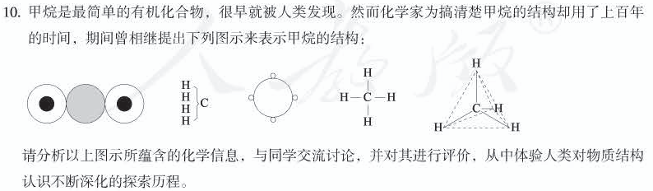

Slide 4
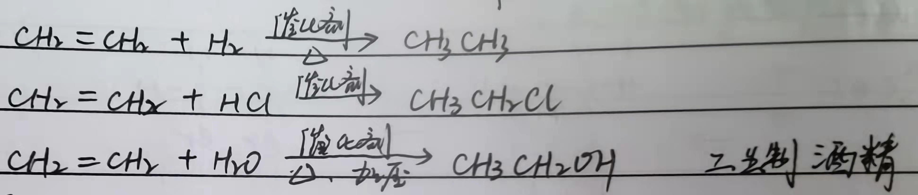
乙烯的化学性质
1、氧化反应
①燃烧 CH₂=CH₂+2O₂→2CO₂+2H₂O
现象：火焰明亮，伴有黑烟，放出大量的热。
②使KMnO₄溶液褪色，乙烯被氧化成CO₂
2、加成反应：有机物分子中的不饱和碳原子与其它原子或原子团直接结合生成新的化合物的反应。
①使溴水或溴的四氯化碳溶液褪色
CH₂=CH₂+Br₂→CH₂BrCH₂Br
（1，2-二溴乙烷，液态，密度比水大）
②与H₂、HCl、H₂O等物质加成
断开碳碳双键中的一条，
两个碳原子都形成新的共价键

Slide 5
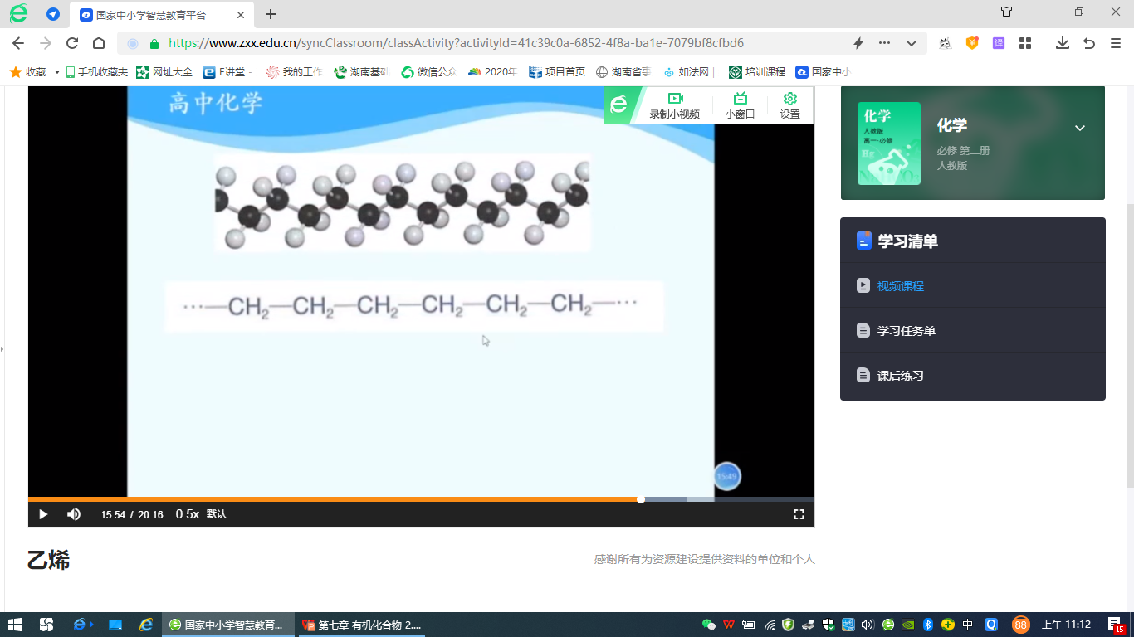
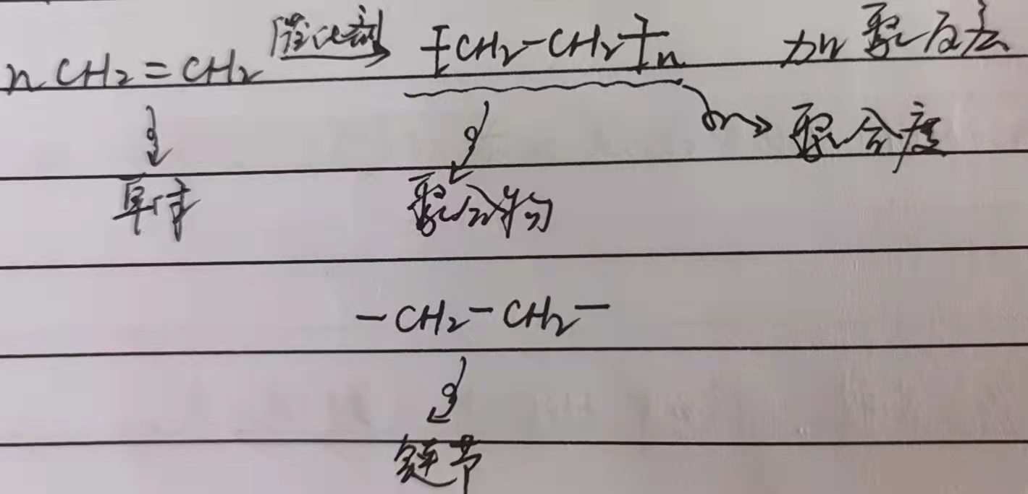
乙烯的化学性质
3、聚合反应：由相对分子质量小得化合物，分子间相互结合成相对分子质量大的高分子聚合物的反应

Slide 6
1.下列关于乙烯的叙述中，不正确的是（ ）
A乙烯的化学性质比乙烷活泼
B.乙烯燃烧时，火焰明亮，同时伴有黑烟
C.乙烯可作香蕉等水果的催熟剂
D.乙烯碳碳双键中的一个键可以断裂，容易发生加成反应和取代反应
2.下列过程中发生了加成反应的是（ ）
AC₂H₄使酸性高锰酸钾溶液褪色
B.C₂H₄使溴的 CCl₄溶液褪色
C.C₂H₄燃烧生成二氧化碳和水
D.CH₄和Cl₂的混合气体在光照条件下逐渐褪色
3.有关乙烯的下列叙述∶
①乙烯溶于水后可得乙醇②乙烯能发生加聚反应 ②乙烯能与溴水发生加成反应④乙烯是无色、稍有气味、难溶于水的气体;其中正确的是（ ）
A.只有② B.只有①和③
C.只有②和③ D.②③④

Slide 7
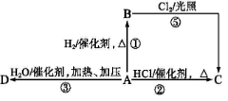
4.下列物质不可能是乙烯加成产物的是（）
A.CH₃CH₃ B.CH₃CHCl₂ C.CH₃CH₂OH D.CH₃CH₂Br
5.将15g CH₄和C₂H₄的混合气体通入盛有足量溴水的容器中，溴水的质量增加了7g，则混合气体中 CH₄和 C₂H₄的体积之比为（）
A.1:2 B.2:1 C.3:2 D.2:3
6.某烃A是有机化学工业的基本原料，其产量可以用来衡量一个国家石油化工水平。A还是一种植物生长调节剂，A可发生如图所示的一系列化学反应，据图回答下列问题∶
（1）写出A、C、D的结构简式;
（2）写出①②两步反应的化学方程式，并注明反应类型∶

Slide 8
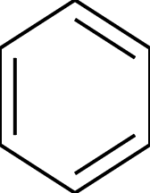
烃的分类
烃
饱和烃
（烷烃）
碳原子间的
成键方式
烯烃
碳骨架
链状烃
不饱
和烃
炔烃
环状烃
芳香烃
芳香烃：含有苯环的烃。其中最简单的物质为苯。
苯 碳碳键完全相同，是一种介于单键和双键之间的特殊碳碳键。
分子式：C₆H₆ 结构简式： （凯库勒式）或

Slide 9
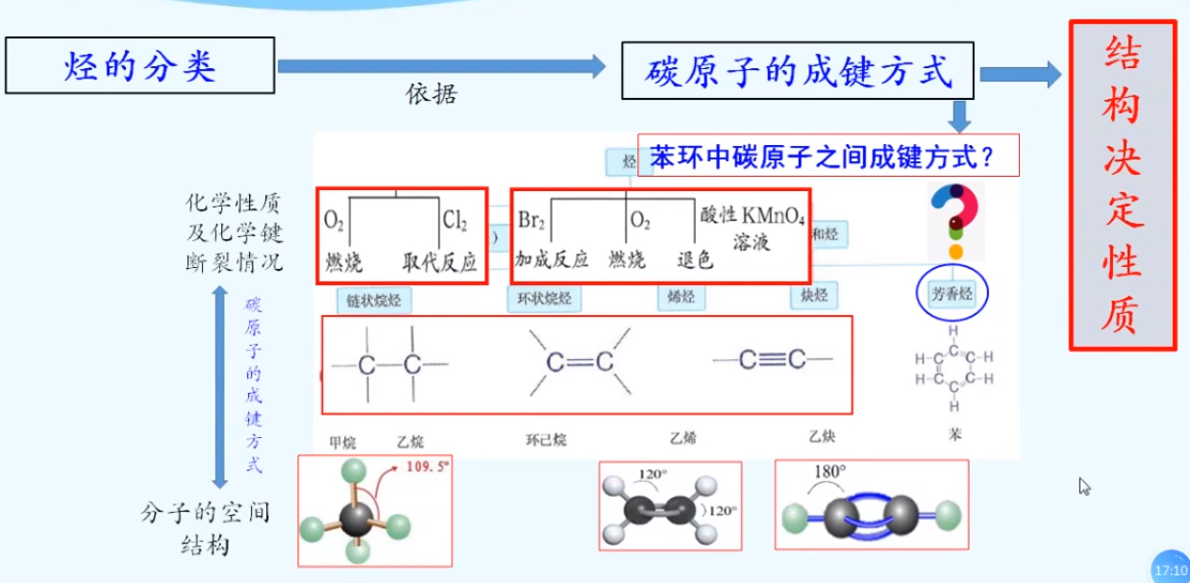

Slide 10
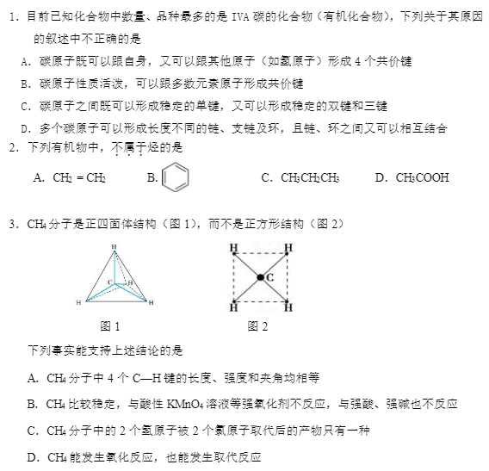

Slide 11
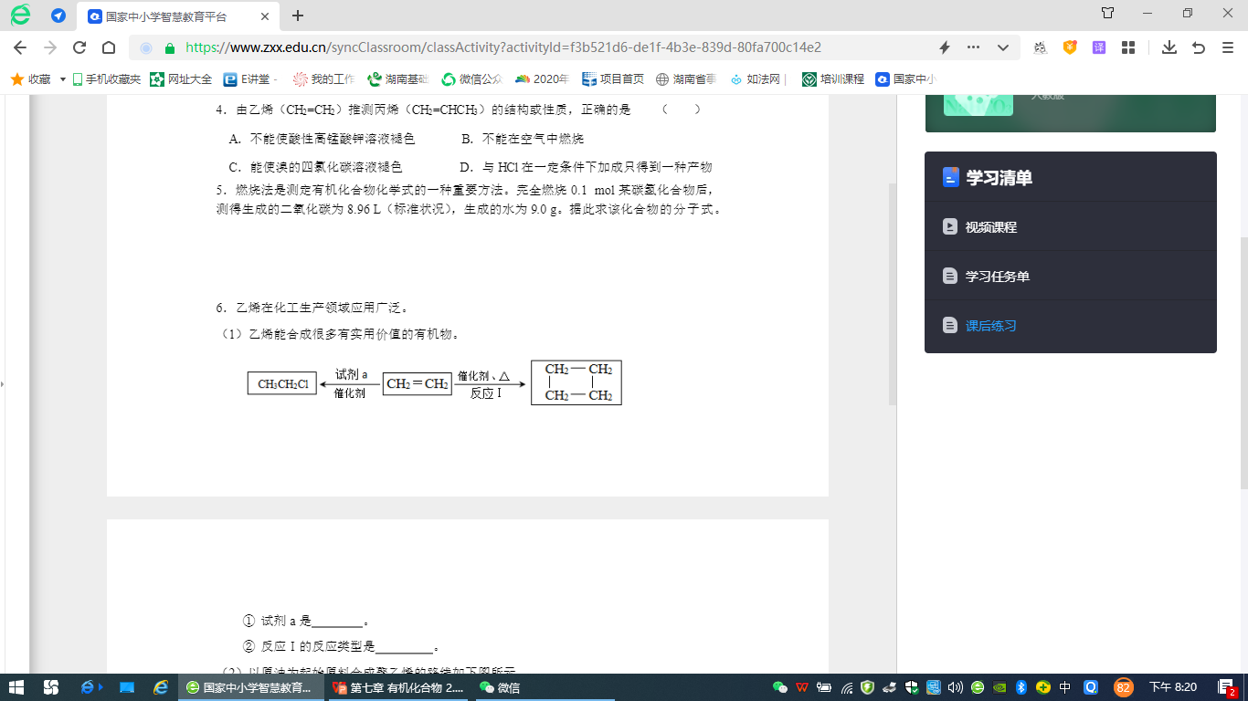

Slide 12
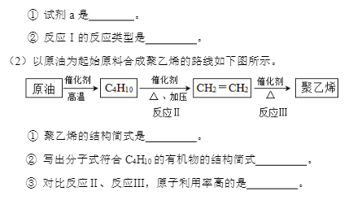

Slide 13
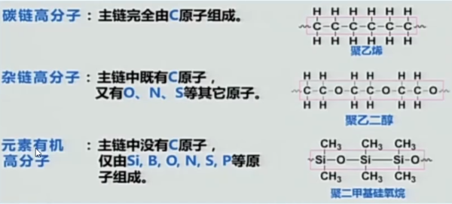

怎样聚合成高分子长链？
加聚
反应
聚合反应
缩聚
反应
硅橡胶

Slide 14


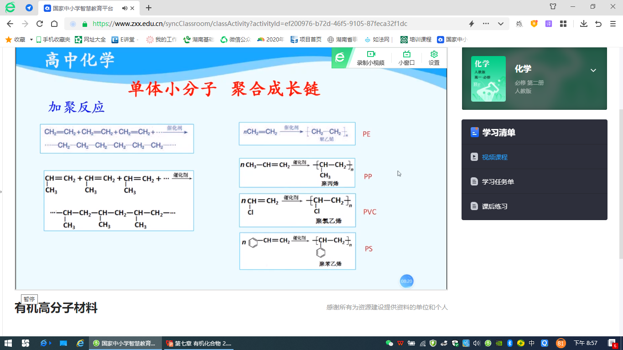
单体小分子聚合成长链

Slide 15
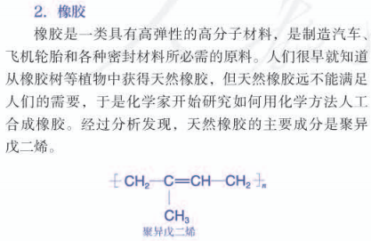
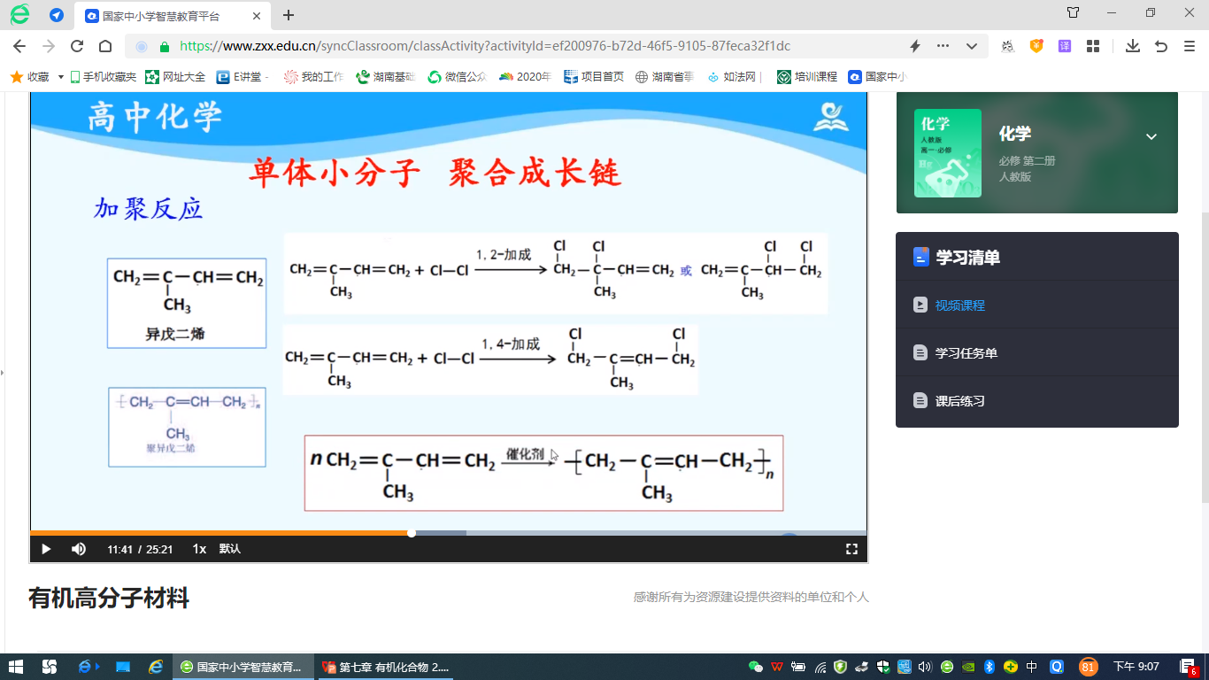
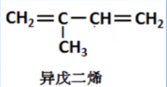
单体小分子聚合成长链
单体

Slide 16
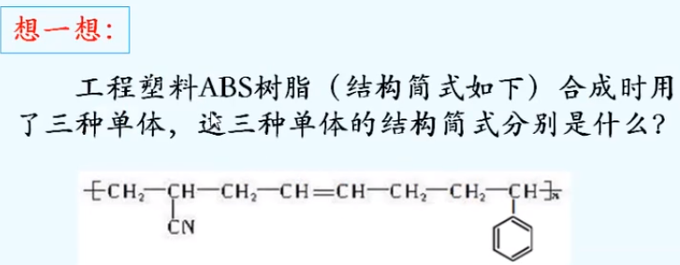
单体小分子聚合成长链

Slide 17
合成高分子耐蚀又轻便
合成高分子的性能是有什么决定的？
结构（碳原子成键情况、高分子空间构型等）决定性能。

Slide 18
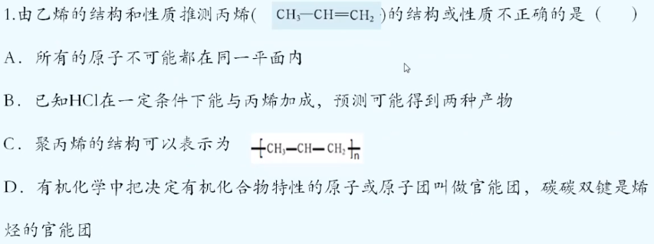

Slide 19
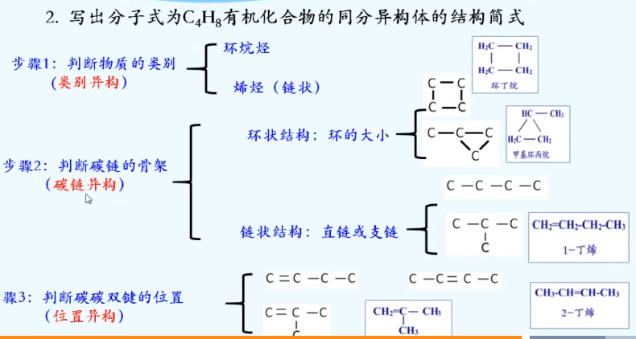

Slide 20







类别 | 官能团 | 代表物 | 化学性质
烷烃 |  | CH₄ 甲烷
烯烃 |  | CH₂=CH₂ 乙烯
炔烃 |  | CH CH 乙炔
芳香烃 |  | 苯
卤代烃 |  | CH₃CH₂Br 溴乙烷
醇 |  | CH₃CH₂OH 乙醇
醛 |  | CH₃CHO 乙醛
羧酸 |  | CH₃COOH 乙酸
酯 |  | CH₃COOCH₂CH₃ 乙酸乙酯
光照时与Cl₂发生取代
加成、加聚、
被KMnO₄氧化反应
碳碳双键
与Na置换、氧化反应
酯化反应
书79页
氧化反应
弱酸性、酯化反应
酯的水解，酯化反应逆过程
书80页

Slide 21
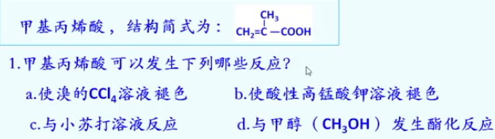
2.写出C项的离子反应方程式
3.写出甲基丙烯酸和甲醇(CH₃OH)发生酯化反应的化学方程式
4.写出甲基丙烯酸甲酯发生加聚反应的化学方程式

Slide 22
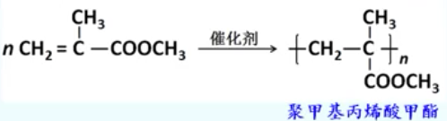
俗称：有机玻璃
英文缩写：PMMA
教材P73

Slide 23
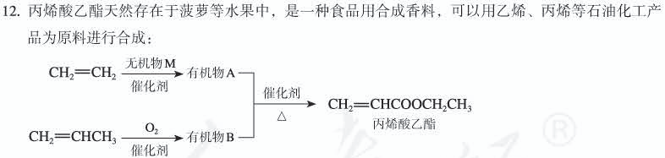
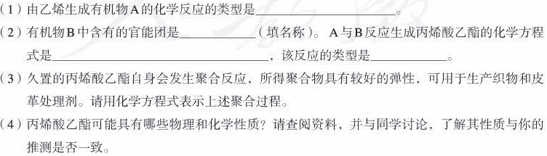
书94页

